Slide 1
Bilan du SCoT
24 janvier 2024
Extrait pour la thématique Tourisme
Pour les éléments méthodologiques, se reporter au dossier Organisation générale.

Slide 2
Les principes défendus par les élus en 2012
Bilan SCoT 2024
Réduire les dynamiques de périurbanisation et d’étalement urbain
Parvenir à un nouvel équilibre :
entre l’agglomération et les autres secteurs
entre les communes structurantes et les autres
# équilibre
# polarisation
Favoriser la création d’emplois dans les secteurs où le nombre d’actifs est nettement supérieur au nombre d’emplois
Localiser en priorité l’offre de logements dans les pôles les mieux équipés ou situés à proximité des pôles d’emplois
En s’appuyant sur une hiérarchie des communes, l’armature urbaine, pour :
répartir la production de logements neufs : objectifs mini/maxi
localiser et dimensionner le développement commercial dans les centralités
répartir les capacités foncières pour le développement économique, et ce en particulier hors agglomération
développer une offre de transport alternative à l’automobile et fiabiliser les temps de transport

Slide 3
« Tourisme » : contenus du SCoT de la Greg
BS du 24 janvier 2024
Bilan SCoT 2024
Les principes défendus par les élus en 2012 :
# équilibre
# attractivité
Développer le tourisme sous toutes ses formes
Renforcer un tourisme plus durable en lien avec les massifs et en articulation avec les EPCI. Anticiper les grandes tendances susceptibles de modifier l’attractivité et les pratiques, en particulier le changement climatique et ses incidences sur l’économie des sports d’hiver.
Des orientations :
Mettre en place une stratégie globale et coordonnée de développement de l’offre touristique, impliquant notamment :
- la création et le confortement de pôles touristiques et de loisirs structurants
- le développement d’un tourisme multi-formes (hiver, intersaison, plein air, urbain, etc.)
- l’amélioration des conditions d’accès aux sites par les modes alternatifs à l’automobile
Des objectifs :
Rénover et diversifier l’offre d’accueil et d’hébergement
Principes d’implantation à respecter : optique de requalification des installations touristiques et d’adéquation aux ressources, règles d’urbanisme visant le respect et la valorisation paysagères du cadre de vie et des sites, principe de moindre perturbation des zones de richesses et de continuités biologiques, règles relatives aux opérations d’hébergement touristiques, etc.
Permettre la réalisation des unités touristiques nouvelles (UTN)

Slide 4
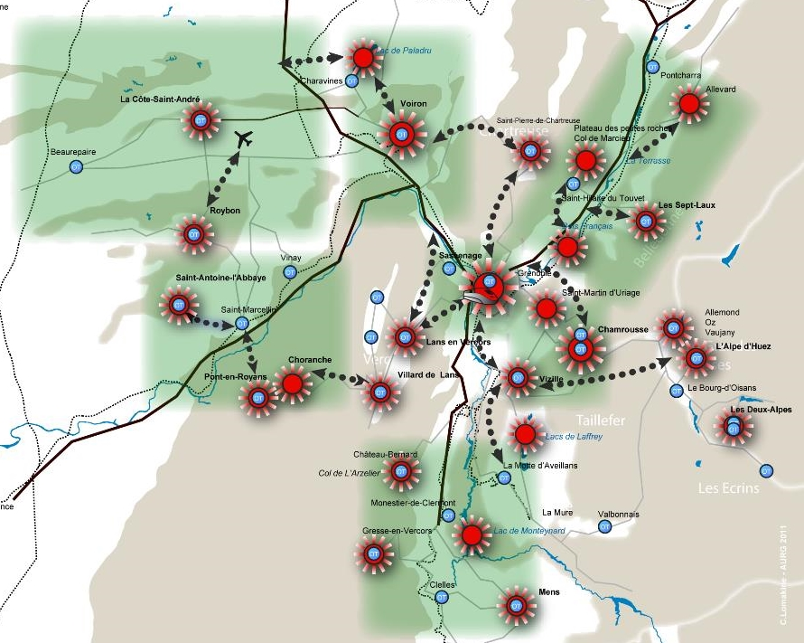
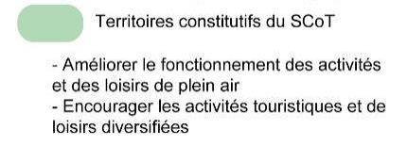
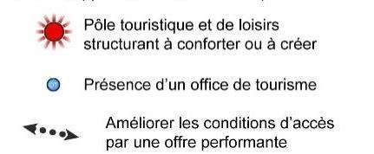
Orientations pour une stratégie globale et coordonnée
De développement de l’offre touristique
retour
Extraits du SCoT de la GReG – document d’orientations et d’objectifs

Slide 5
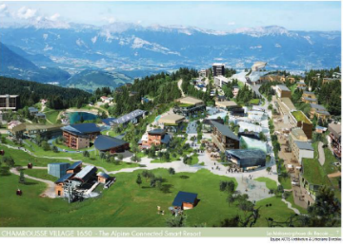
Eléments saillants du bilan de 2018
2
Rééquilibrage de l’activité économique et de l’emploi
Le bilan de 2018 avait mis en avant :
Un échec du rééquilibrage de l’emploi entre les secteurs et selon les pôles :
> la progression du nombre d’emplois s’était faite essentiellement - et de plus en plus - à Grenoble et au sein des communes de la Métropole ;
> les autres villes centres et les pôles principaux avaient peu bénéficié des nouveaux emplois créés.
Un infléchissement dans la répartition de l’emploi présentiel, au bénéfice des niveaux de pôles les plus importants.
Développement du tourisme sous toutes ses formes
Le bilan de 2018 avait pointé :
un environnement montagnard attractif et la confirmation de sites présentant un véritable atout touristique ;
Le bilan de 2018 avait été l’occasion d’analyser le niveau de réponse apporté par le projet d’UTN Chamrousse Mountain Park 2030 aux objectifs et enjeux exprimés par le SCoT.
Celui-ci avait donné lieu, en 2017, à une mise en compatibilité du SCoT et du PLU.
un déficit d’attractivité du tourisme urbain ;
un grand projet de requalification pour la station de Chamrousse qui devait lui permettre d’améliorer les conditions d’accueil et de relancer son attractivité.
Bilan de la mise en œuvre du SCoT de la grande région de Grenoble 2013-2024

Slide 6
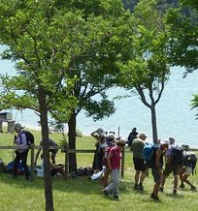
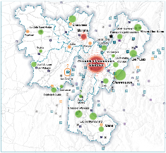
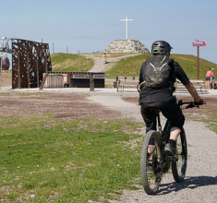
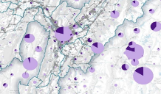
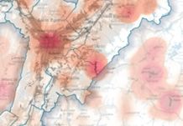
Question évaluative n°1 : Comment évolue l’attractivité de la région grenobloise ? Principaux enseignements du bilan 2023
3
Un ″boom″ d’attractivité des sites de pleine nature qui interpelle
La forte attractivité des principaux sites d’activités de pleine nature depuis la crise du Covid génère une augmentation des tensions liées à la (sur?)-fréquentation de ces sites. Elle fait apparaitre des craintes de mise en danger de certaines fonctionnalités écologiques ou de conflits d’usage, particulièrement dans les secteurs de montagne
L’augmentation des flux automobiles et les tensions sur le stationnement pose la question des conditions d’accès à ces sites touristiques
Des territoires/stations largement impliqués dans les réflexions autour de la diversification d’activités et d’hébergements
Le contexte de dérèglement climatique et la question prégnante de l’accès aux ressources en eau met l’accent sur la nécessité de faire évoluer les pratiques et questionne les projets de développement de lits touristiques
De forts enjeux d’investissement dans la réhabilitation des hébergements existants et le développement d’une offre nouvelle
Enjeu de transition énergétique, de requalification de l’image des stations, d’adaptation aux attentes sociétales (nouvelles formes d’hébergements)
Certains EPCI souffrent d’un manque d’hébergements touristiques (Bièvre Isère, SMVIC)
Les projets d’unités touristiques nouvelles (UTN) peinent à se concrétiser, tandis que des questionnements émergent autour de la multiplication des projets isolés (STECAL), notamment hébergement léger
Voir l’analyse détaillée
Bilan de la mise en œuvre du SCoT de la grande région de Grenoble 2013-2024

Slide 7
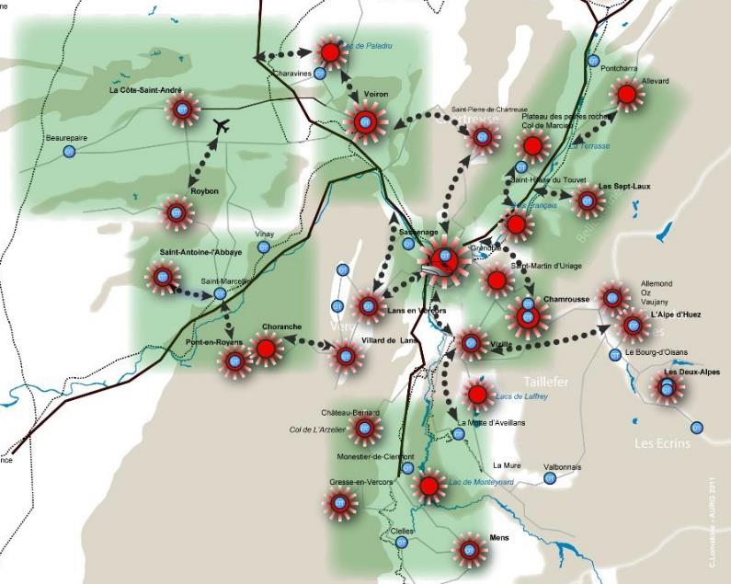
Question évaluative n°1 : Comment évolue l’attractivité de la région grenobloise ? Principaux enseignements du bilan 2023
3
Confortement de l’offre touristique
4 champs d’analyse :
Equipements
Hébergement (création + réhabilitation de l’immobilier de loisirs)
Commerces et services associés
Accès et desserte TC
B
/!\
C
D
A
E
Investissements connus depuis 2013
sur les polarités touristiques du SCoT
(données quali, à dire d’expert)
/!\
A
B
C
D
E
F
F
/!\
= pôle ″hiver″ en difficulté
/!\
/!\
Plusieurs EPCI (ex : Bièvre Isère, Bièvre Est, GAM, Trièves…) pensent désormais leur stratégie de développement touristique autour de la construction d’une offre globale complémentaire sur l’ensemble du territoire (loisirs, culture, sport, tourisme vert, agrotourisme…) et parfois en lien avec l’évènementiel plutôt que par une concentration des investissements orientés sur quelques pôles touristiques.
/!\
Bassin touristique
Voir l’analyse détaillée
Bilan de la mise en œuvre du SCoT de la grande région de Grenoble 2013-2024
Notes:
Apidae – voir pour repérage de "nouveaux" équipements entre 2019 et 2022?
Accès - desserte TC voir avec Sarah?

Slide 8
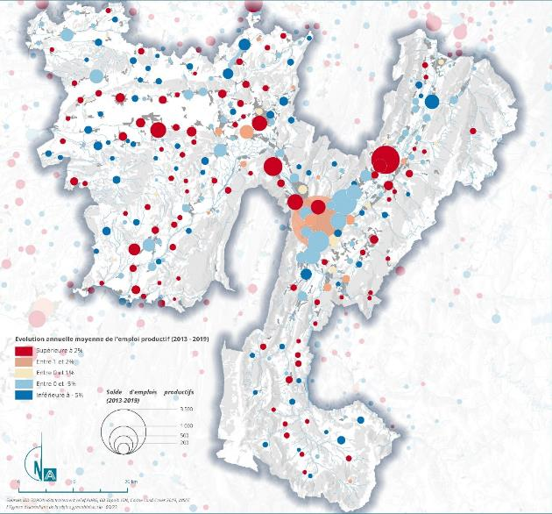
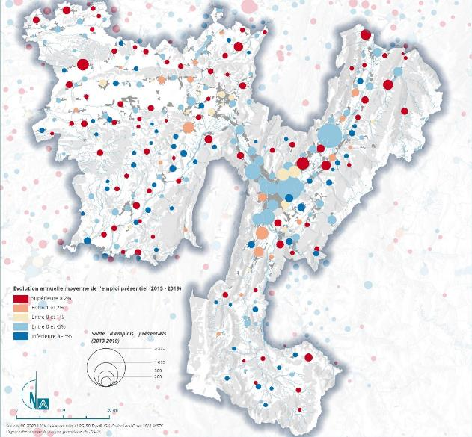
Evolution de la localisation de l’emploi productif et présentiel
Taux d’évolution annuel moyen de l’emploi entre 2013 et 2019
retour
Emploi productif
Emploi présentiel
À retenir
Hausse de l’emploi productif à Grenoble et dans des communes accueillant une « grande ZAE » : Crolles, Moirans/St-Jean-de-Moirans, Sassenage, Saint-Martin-le-Vinoux, Veurey-Voroize, Saint-Etienne -de-Saint-Geoirs) / une diminution dans le reste du cœur métropolitain
Croissance de l’emploi présentiel pour les pôles d’appui et principaux
Eléments d’analyse détaillée – emploi • habitat • mobilité quotidienne

Slide 9
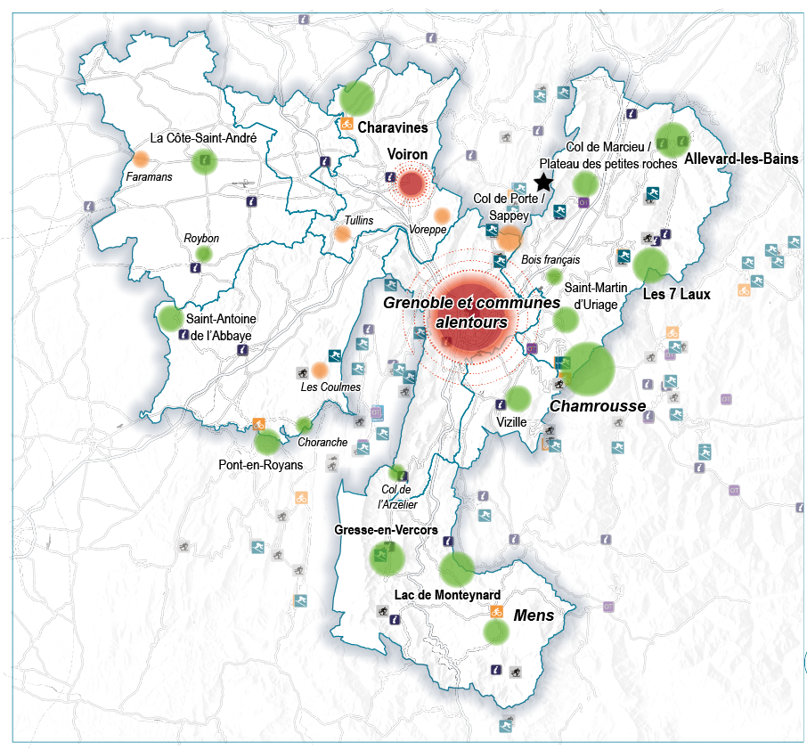
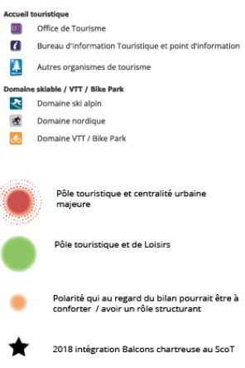
Offre et activités touristiques
retour
Eléments d’analyse détaillée – économie • commerce • tourisme

Slide 10
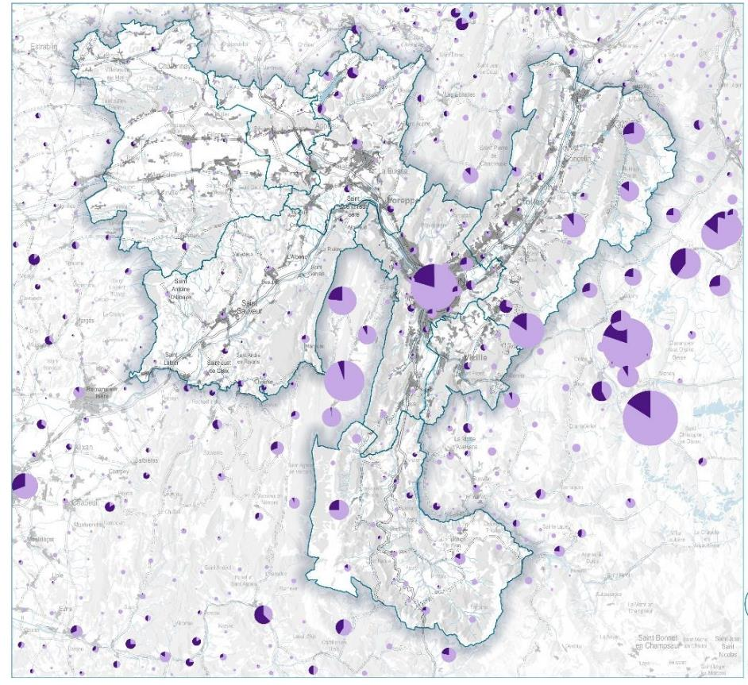
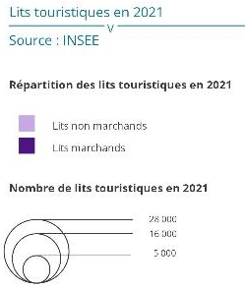
Les capacités d’accueil touristiques dans le SCoT
À retenir
retour
Une offre en hébergement encore concentrée sur Grenoble et les stations pour les plus gros volumes
Une offre en développement en lien avec les activités de plein air et sites sportifs
Une offre en reconversion qui se réinterroge : attentes clientèles / sociétales vers de l’hébergement ″nature″ et insolite
Rappel carte d’orientation du DOO
Eléments d’analyse détaillée – économie • commerce • tourisme

Slide 11
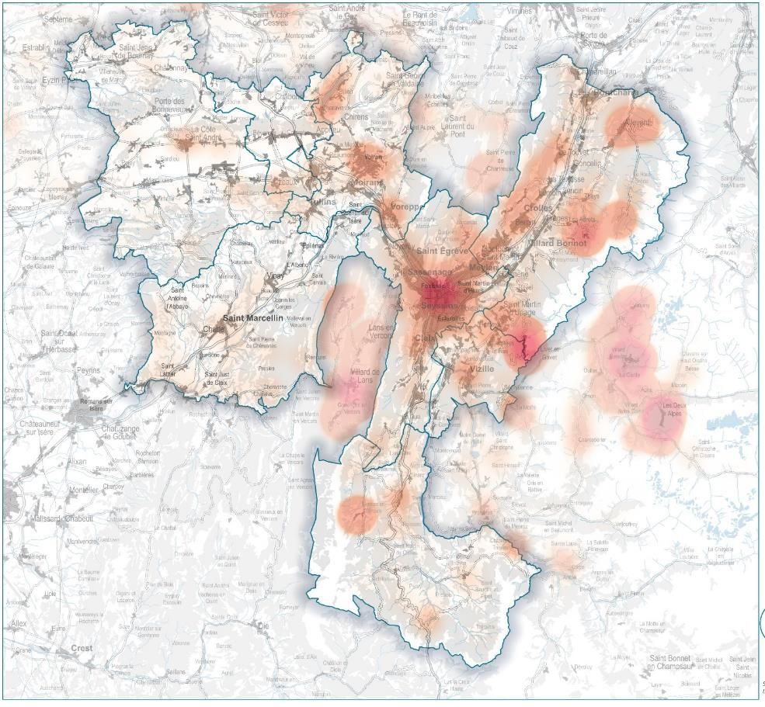
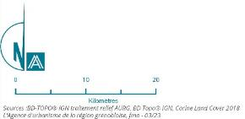
Indice de concentration des locations touristiques meublées
À retenir
retour
Une concentration des annonces sur la Métropole, les stations, Voiron et quelques poches dans les espaces périurbains
Un enjeu à suivre les évolutions pour détecter d’éventuelles tensions du marché
Des éléments d’observation à qualifier par territoire
Eléments d’analyse détaillée – économie • commerce • tourisme

Slide 12
Confortement des pôles touristiques
Voironnais
Musée archéologique lac de Paladru
Voie verte Voiron-Lac de Paladru
Rénovation du site historique des caves de Chartreuse
Grésivaudan Nord Belledonne
Communautarisation des stations du Collet et 7 Laux (structuration gouvernance et plan d'action)
Relocalisation et réouverture du musée d'Allevard
Labellisation ORT
Fermeture indéterminée du funiculaire
Interrogations sur avenir / diversification pour les stations du Plateau des Petites Roches
Réhabilitation d'immobilier de loisirs (7 Laux)
retour
Bièvre
Abandon projet Center Parcs Roybon
La Côte-Saint-André : labellisation ORT/PVD
Sud Grésivaudan
Rénovation abbaye de St Antoine (en cours)
Rénovation musée de l’Eau à Pont-en-Royans (2019)
Labellisation jardin des fontaines pétrifiantes de La Sône
Bateau ivre de Saint-Marcellin (lieu mixte culturel)
+ itinéraire cyclable V62/V63
Métropole / Sud Belledonne
Aménagements/valorisation du site de la Bastille
Création d'hébergements - ex-Institut Dolomieu (tourisme d'affaires)
Amélioration réseaux TC SMMAG - accès aux sites touristiques et portes d'entrée montagne (Flexo – navettes touristiques)
Equipement culturel : Cosmocité au Pont-de-Claix
Vizille - Labellisation ORT
Equipements Chamrousse: passerelle himalayenne, tyrolienne géante, belvédère (site de la Croix)
Col de Porte : création piste de biathlon/ski roue, ouverture maison de la montagne
Réhabilitation d'immobilier de loisirs (quelques copros en cours / Chamrousse)
Trièves
Fermeture remontées col de l’Arzelier
Sauvetage ligne ferroviaire Grenoble-Gap
Route des savoir-faire
Pôles non mentionnés au SCoT : La Sône, Saint-Marcellin, Col de Porte/Sappey, Pont-de-Claix
Bilan de la mise en œuvre du SCoT de la grande région de Grenoble 2013-2024
Notes:
Apidae – voir pour repérage de "nouveaux" équipements entre 2019 et 2022?
Accès - desserte TC voir avec Sarah?

Slide 13
« Tourisme »
BS du 24 janvier 2024
Bilan SCoT 2024
Comment expliquez-vous ces tendances ?
Quels sont les dynamiques et facteurs pouvant expliquer la diversification de l’offre ?
Quelles sont les principales politiques publiques, sur votre territoire ou à l’échelle de la Greg, qui ont pu contribuer à ce résultat ?
Que retenez-vous des tendances en matière de développement touristique ?
Quel regard ? Quels étonnements ?
Quelles incidences sur vos territoires du changement climatique ? Quel impact sur les activités et quelle adaptation des stratégies ?
Au-delà des chiffres bruts, quel regard sur les logements touristiques produits et leur inscription dans le parc résidentiel
Estimez-vous nécessaire l’intégration d’indicateurs complémentaires ?

Slide 14
BS du 24 janvier 2024

